Slide 1




МИНИСТЕРСТВО НАУКИ И ВЫСШЕГО ОБРАЗОВАНИЯ РОССИЙСКОЙ ФЕДЕРАЦИИ Федеральное государственное бюджетное образовательное учреждение высшего образования «Казанский национальный исследовательский технологический университет» Казанский технологический колледж (КТК ФГБОУ ВО «КНИТУ»)
Выпускная квалификационная РАБОТА на тему «Создание приложения для отслеживания питания и расчета КБЖУ»
Выполнил:
студент группы 0907-22
Семенов Илья Дмитриевич
Руководитель:
Макаров Даниил Александрович

Slide 2
Цели и задачи/проблематика проекта
Актуальность проблемы контроля питания
Основные цели разработки
Ключевые задачи проекта
Проблемный анализ существующей ситуации

Slide 3
Анализ предметной области
Основные проблемы
Существующие аналоги
Преимущества разрабатываемого решения
Ключевые требования к системе

Slide 4
Функциональные возможности
.
Основные функции:
Учёт потребления продуктов
Расчёт КБЖУ
Ведение дневника питания
Статистический анализ
Дополнительные возможности:
Система профилей
Достижения и мотивация
Персонализация

Slide 5
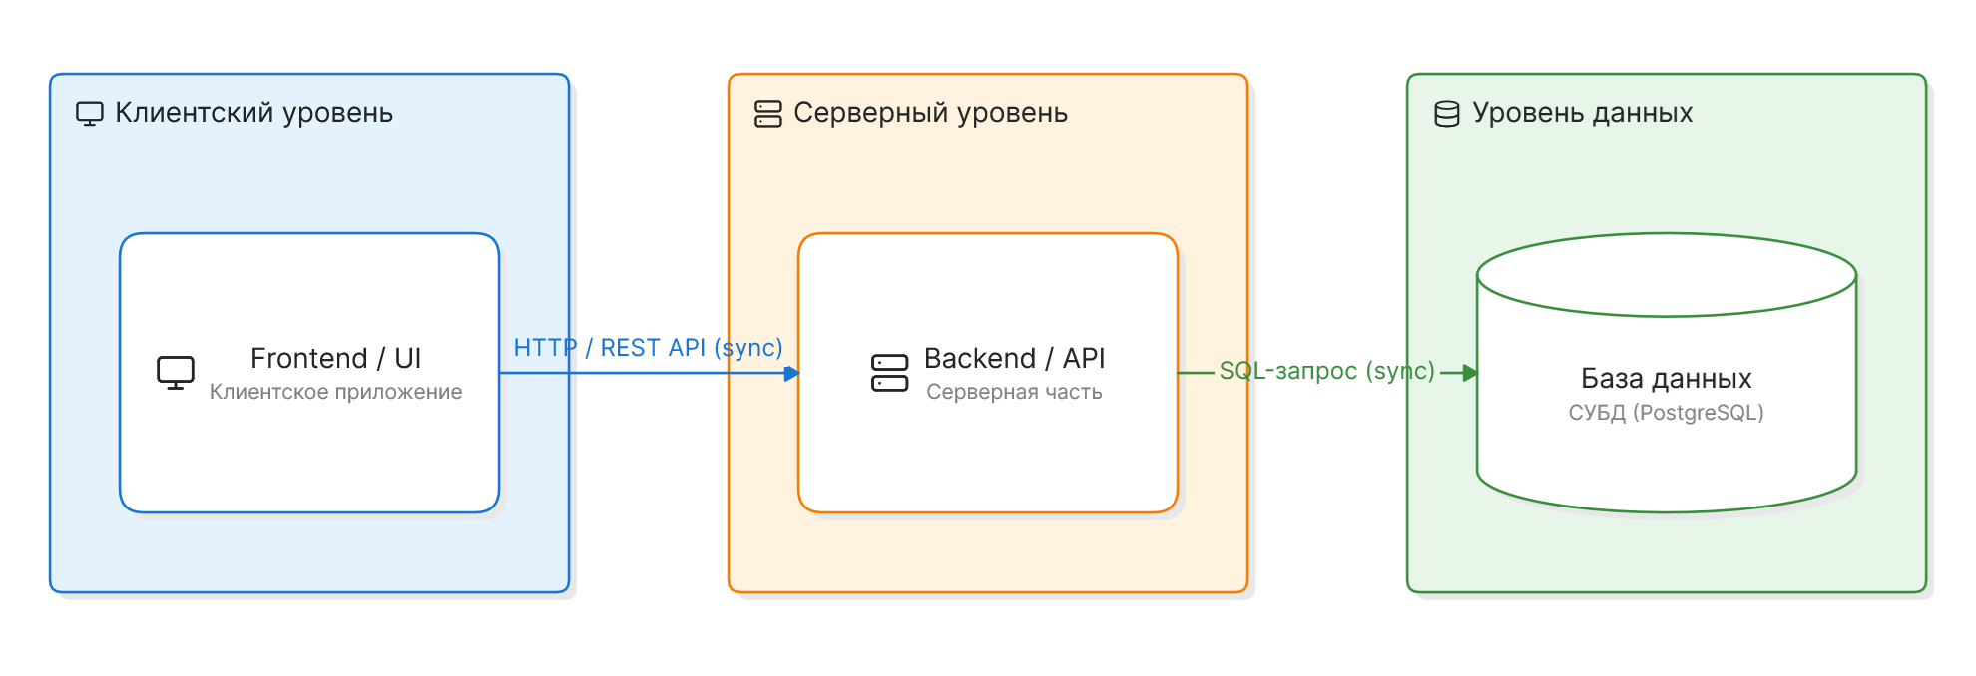
Архитектура системы

Slide 6
Программные средства для разработки
PostgreSQL — СУБД
Python — интерактивность и визуализация.
Flask — основной фреймворк для маршрутизации и обработки запросов
Flask SQLAlchemy — ORM для работы с БД, упрощение запросов.
Flask Login — управление сессиями пользователей
Werkzeug — утилиты для хеширования паролей, обработки запросов.
python dotenv — загрузка переменных окружения из .env.
HTML5 — структура страниц.
CSS3 + Bootstrap 5 — стилизация, адаптивный дизайн

Slide 7
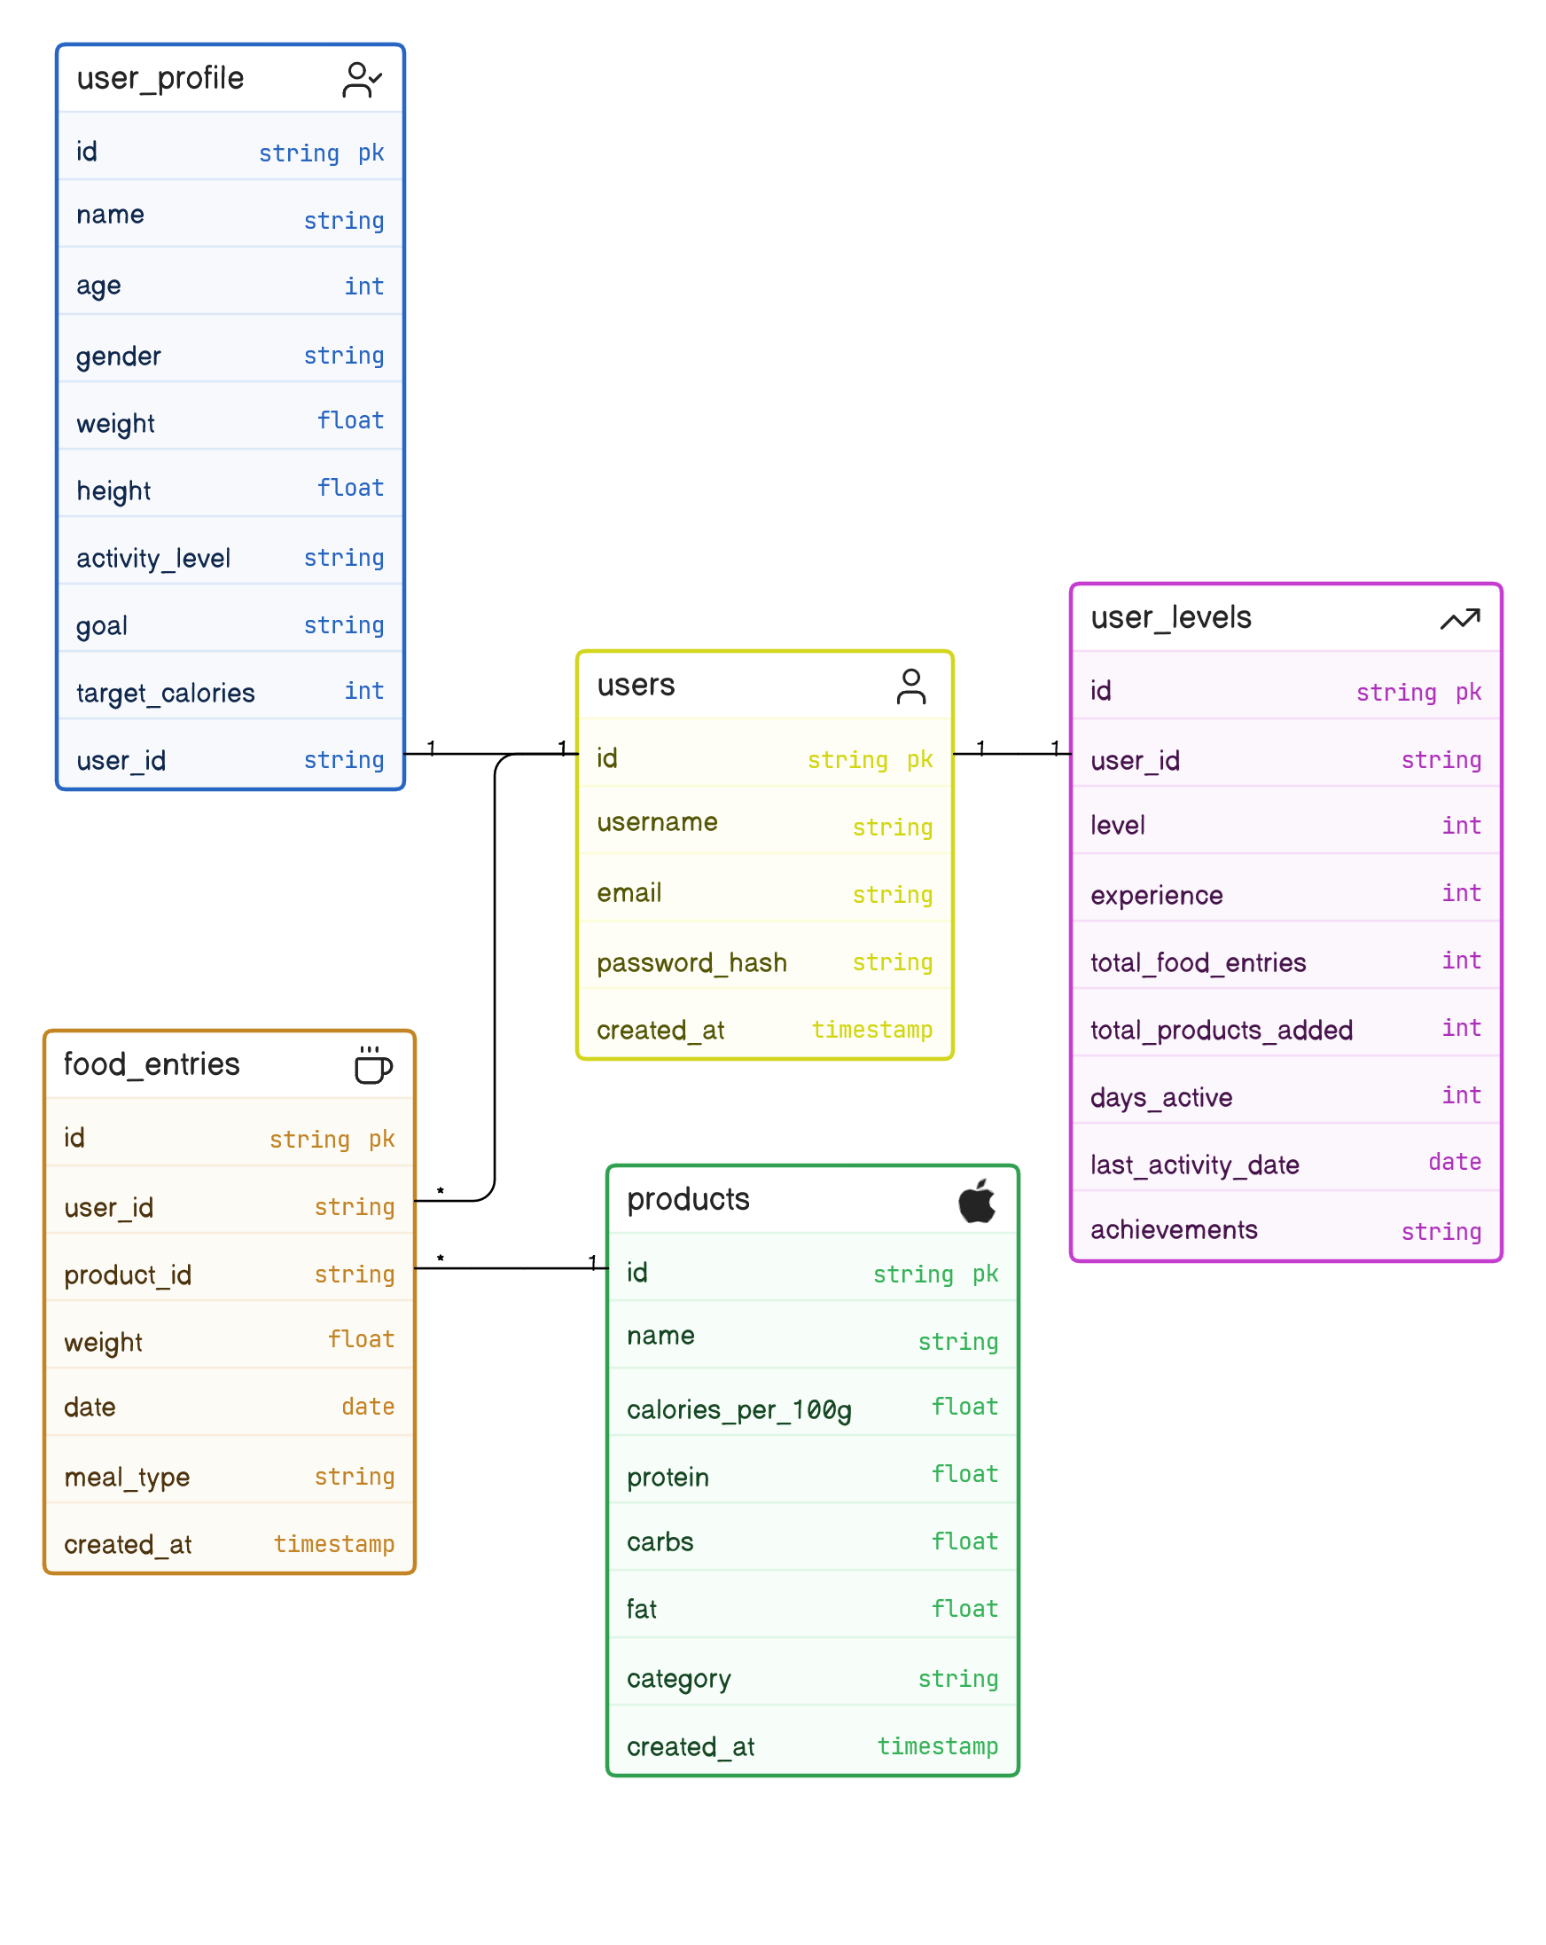
Структура базы данных
.
Products (Продукты)
Users (Пользователи)
Food_entries (Записи потребления)
User_profile (Профили пользователей)
User_levels (Уровни пользователей)

Slide 8
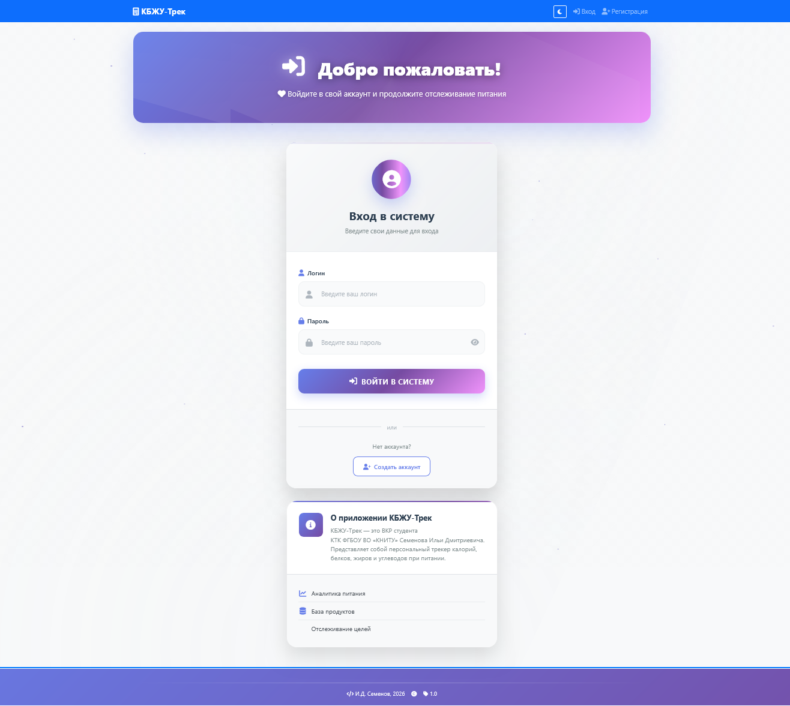
Интерфейс. Регистрация/авторизация
.

Slide 9
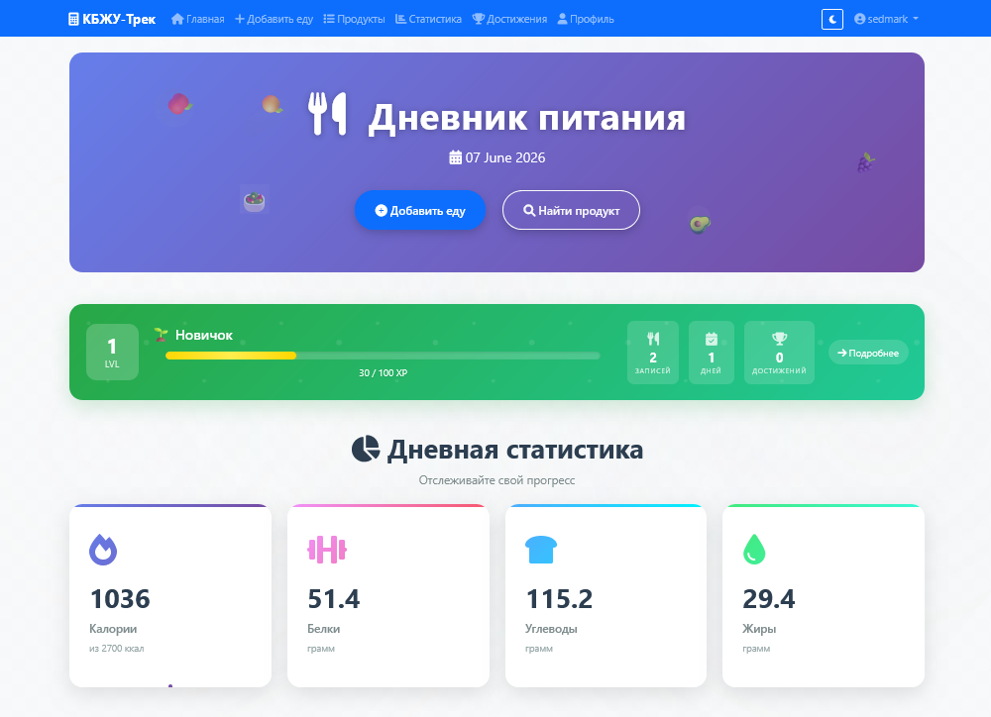
Интерфейс. Личный кабинет
.

Slide 10
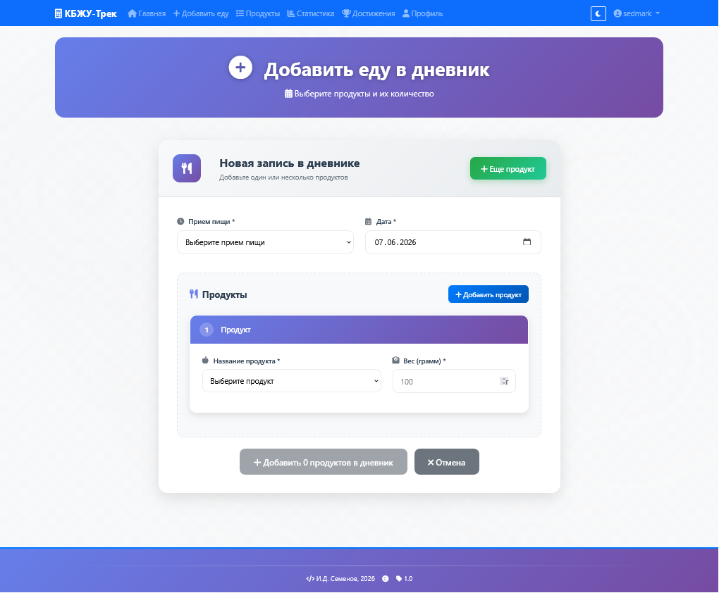
Интерфейс. Дневник питания
.

Slide 11
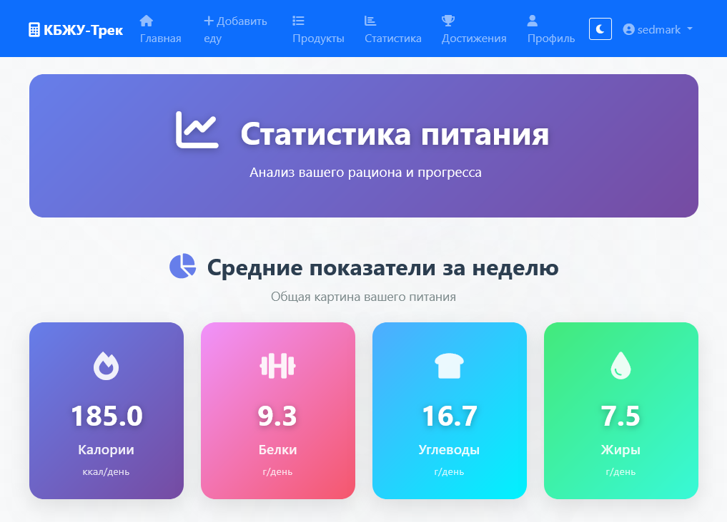
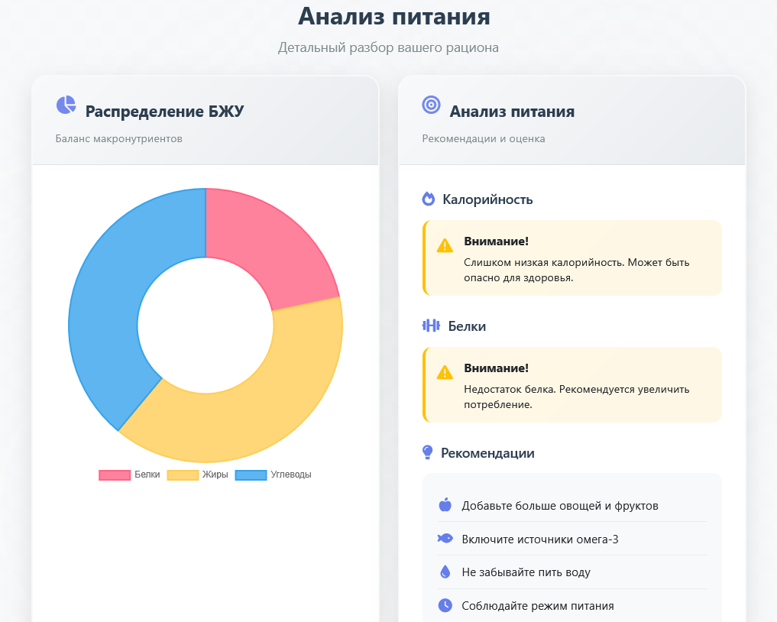
Интерфейс. Статистика
.

Slide 12
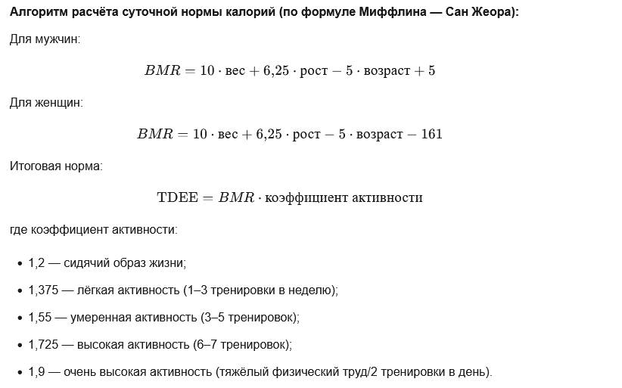
Расчётные алгоритмы. BMR
.

Slide 13
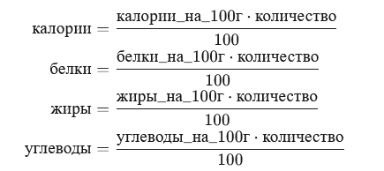
Расчётные алгоритмы. КБЖУ
.

Slide 14
Перспективы развития
.
Расширение базы данных продуктов
Персонализация рекомендаций
Интеграция с носимыми устройствами
Социальные функции (сообщества пользователей)
Улучшение визуализации
Автоматизация ввода данных

Slide 15
Заключение
Проведен анализ темы и аналогов
Спроектирована архитектура приложения
Разработана структура БД
Реализованы программные модули
Развернуто приложение в облачном сервисе
Проведено тестирование приложения
Подготовлена документация (инструкции)

